Slide 1
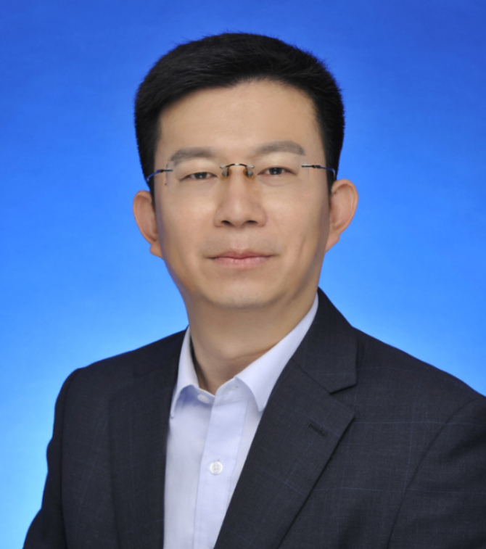
姓名
沈柱
学科带头人、主任医师、教授，博士生导师
工作单位：
广东省人民医院
学术任职：中国医师协会皮肤科医师分会常委
中华医学会皮肤性病学分会委员
中国免疫学会皮肤免疫分会副主任委员
招收计划
科研工作
临床医学学术型硕士
临床医学专业型硕士
研究方向: 皮肤免疫、银屑病免疫学机制
主要业绩: 入选国家高层人才计划，解放军三星人才“科技新星”称号，四川省学术和技术带头人，担任美国皮肤病学学会官方期刊《J Am Acad Dermatol》编委（Editorial Board）等
研究资助: 主持 6 项国家自然科学基金
团队简介：长期从事银屑病及皮肤免疫/感染相关研究，在《NEJM》、《BMJ》、《JAAD》、《JID》等发表SCI论文30余篇
教育与工作经历
皮肤病学博士，美国Tufts大学博士后，先后担任第三军医大学西南医院皮肤科主任、四川省医学科学院（四川省人民医院）皮肤科主任/四川省皮肤病研究所所长、广东省人民医院皮肤科主任等
Email: zhshencq@163.com
招生要求
人品端正，吃苦耐劳；具备良好的英文文献阅读和写作能力。

